Slide 1
Attentive Collaborative Filtering: Multimedia Recommendation with Item-and Component-Level Attention

Slide 2
协同过滤算法在多媒体环境下的缺陷
协同过滤系统依赖于明确的用户兴趣作为输入，但在现代网络中的多媒体环境中，用户兴趣并不会明确表示出来。即隐式反馈。
现有的带有隐式反馈的协同过滤算法更多的关注挖掘缺失的用户，很少有关注用户的喜好。
多媒体内容中存在项目级和特征级的隐式反馈
Notes:
具有隐式反馈的问题也被称为一类问题。由于缺乏负反馈，只有正反馈（如点击、查看、点赞）可以使用，很难从负反馈中推断用户不喜欢那个项目。目前解决的方法可以大致分为两类——基于样本学习和基于全数据的学习。前者从缺失数据中采样负反馈，后者将所有缺失数据视为负数，加以加权。这些解决方案对隐性反馈——项目级和特征级的注意力机制没有太多关注。本文提出了一种新的注意力机制，根据用户-项目的交叉矩阵和项目特征来自动地对正隐性信号加权

Slide 3
项目级和特征级的隐式反馈
项目级的隐式反馈表示用户对内容载体的偏好，如视频内容、图片类别、文本、歌曲等。同时缺乏负反馈。
特征级的隐式反馈表示用户对项目内容的偏好，多媒体内容包含不同的语义和多个特征，用户可能只喜欢其中部分。比如对视频中哪一片段更为喜欢，或者对一篇文章中某一观点的赞同。

Slide 4
Attentive Collaborative Filtering（ACF）
以远程监督的方式自动为两级反馈分配权重。
采用了潜在因子模型，将项目和用户转换为相同的潜在因子空间，使其直接可比。
整合基于邻域的模型，通过用户的历史行为表示用户的兴趣概率，通过项目权重反映两个级别的隐式反馈的影响。
采用注意力机制，引入两个注意模块，各自都是一个神经网络，通过随机梯度下降（SGD）方法训练，整合进邻域模型中。
Notes:
利用潜在因子模型，将项目和用户转换为相同的潜在因子空间，使其直接可比。
本文的特征级注意力机制采用了软空间追踪模型和针对视频的软时间注意模型。软关注的关键思想是学习为一组特征分配固定权重（attentive weights）（通过总和归一化为1）：较高（或较低）的权重表示相应的特征对于最终任务的信息性是较高的（或较低的）。在许多现实环境中，注意力机制假设是合理的，在其他领域也很适用。

Slide 5
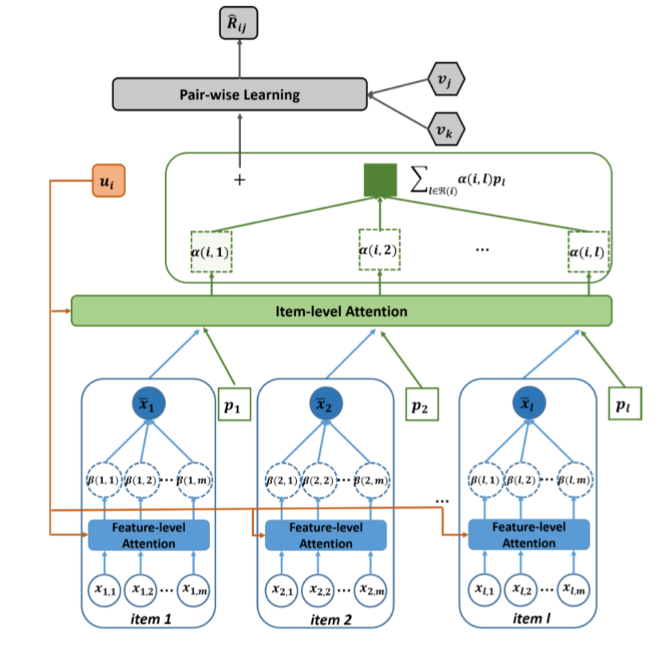
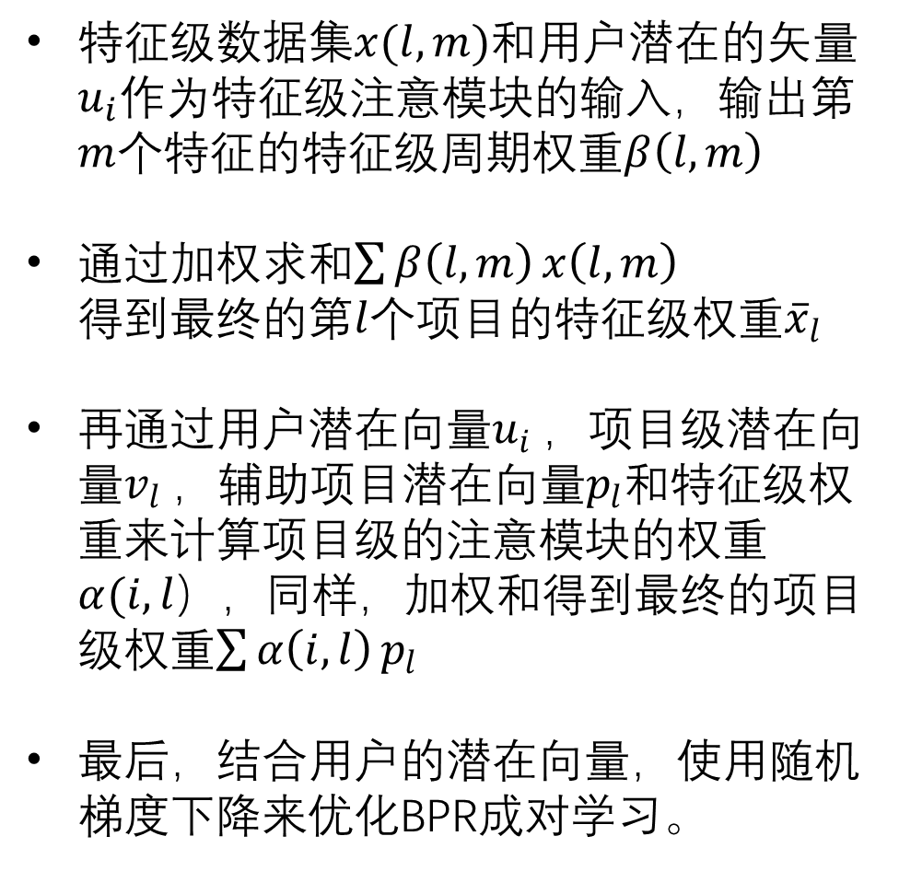
模型框架
特征级数据集$x(l,m)$和用户潜在的矢量$u_{i}$作为特征级注意模块的输入，输出第$m$个特征的特征级周期权重$β\left(l,m\right)$
通过加权求和$\sum{β\left(l,m\right)}x\left(l,m\right)得到最终的$第$l$个项目的特征级权重${\overline{x}}_{l}$
再通过用户潜在向量$u_{i}$，项目级潜在向量$v_{l}$，辅助项目潜在向量$p_{l}$和特征级权重来计算项目级的注意模块的权重$α(i,l），$同样，加权和得到最终的项目级权重$\sum{α\left(i,l\right)}p_{l}$
最后，结合用户的潜在向量，使用随机梯度下降来优化BPR成对学习。

Slide 6
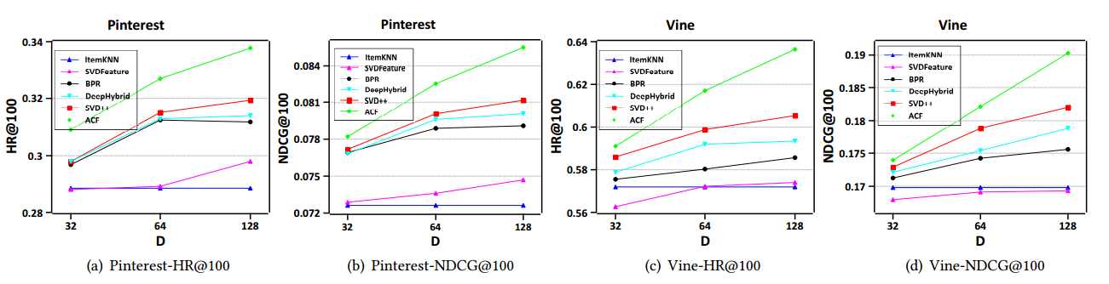
实验结果
HR@100和NDCG@100在两个数据集上的预测因子数量的表现
Notes:
NDCG，标准化折扣累积增益

Slide 7
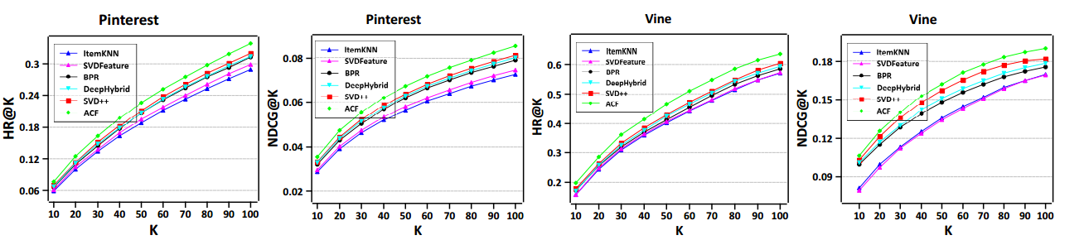
实验结果
Top-K项目推荐表现

Slide 8
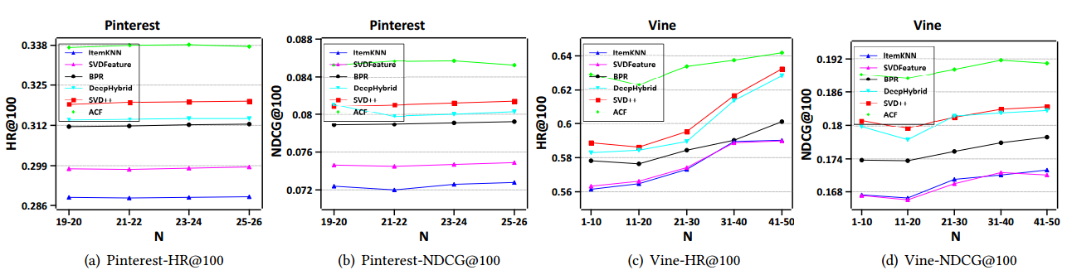
实验结果
模型在不同稀疏度级别用户的性能比较
Notes:
ACF的稳健性和灵活性更高；当每个用户的项目数量相对较少时，注意力机制可以提高推荐质量

Slide 9
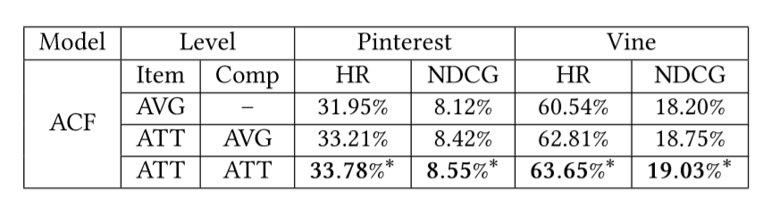
实验结果
在项目级和特征级应用注意力机制时，比利用每个级别的平均池化的推荐性能要好。
项目级别的注意力机制对模型的贡献更多。
Notes:
AVG表示平均合并策略，ATT表示注意力机制

Slide 10
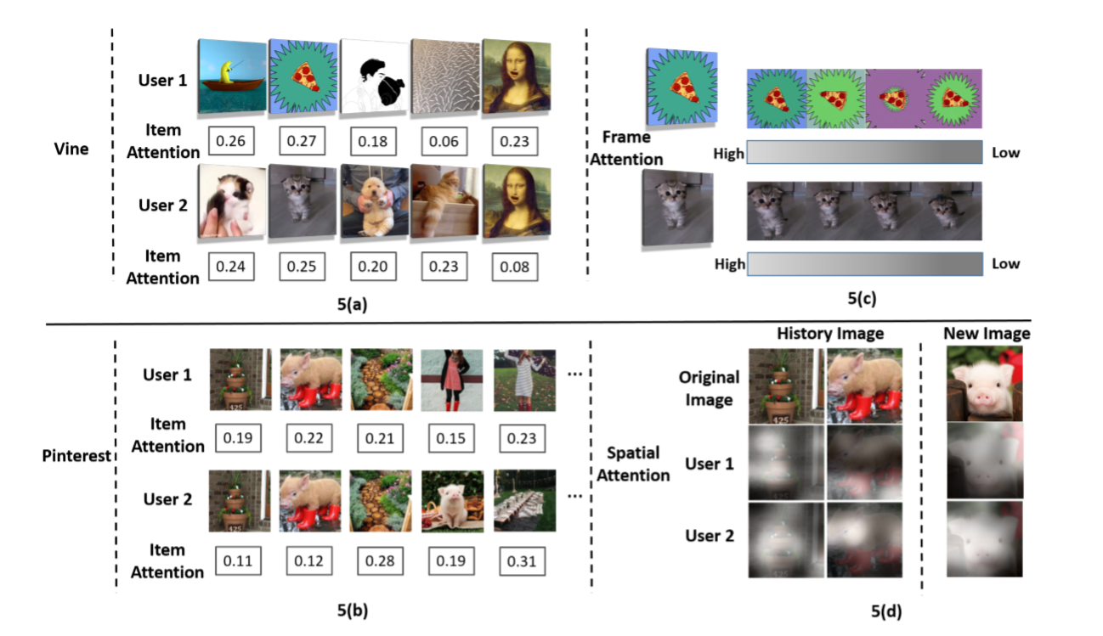
模型效果

Slide 11
总结
提出两种级别的隐式反馈：项目级和特征级的隐式反馈。
提出Attentive Collaborative Filtering(ACF)模型来解决多媒体内容推荐过程中的隐式反馈的问题。
利用注意力机制构建两层注意力模块。

